Slide 1
제조제품 불량률 감소를 위한 최적화 방안 탐색
5조
2025.07.25

Slide 2
I
II
III
Ⅳ
주제 선정 배경 및 목적
데이터 소개 및 분석
모델링 및 결과
업무 확장 방향

Slide 3
Ⅰ
주제 선정 배경 및 목적

Slide 4
주제 선정 배경
제조 현장에서의 겪는 어려움
공정 파라미터
제어의
복잡성
불량률과 생산성
간의
트레이드 오프
경험 기반 설정 값의 한계
보수적 운영의 비효율성
숙련 작업자의 경험과 직감에 의존한 설비 설정
개인차가 크고, 복잡한 상호관계 모두 고려 어려움
불량을 우려한 보수적 공정 운영은 안정적이지만 생산속도↓ 원료소비↑ 에너지 효율↓ 원인
정적 공정 파라미터의 문제
공격적 운영의 위험성
원자재 품질 변동, 환경 조건 변화, 설비 노화 등 동적 요인들을 실시간 반영이 불가
생산성을 우선시한 공정 조건은 불량률 ↑ 설비부하 ↑ 예상치 못한 품질 문제 발생 ↑
제조 시 품질과 성과에 직결되는 불량률 감소를 위한 공정최적화 사례는 제조 도메인의 다방면에서 업무 활용성이 높다고 판단되며, 제조 데이터에 대한 이해 및 실무 적용 아이디어를 얻기에 좋음
“ 열처리 제조 공정 최적화”를 통한 실제 업무에서의 품질향상 및 비용절감 기대
Notes:
제조 현장에서 일반적으로 겪고 있는 문제점에 대한 연구 과정을 진행하며
공정 제어의 복잡성, 불량률과 생산성 간의 트레이드 오프와 같은 대표적인 어려움에 대해서 이해함
제조 시 품질과 성과에 직결되는 불량률 감소와 관련된 사례를 찾아 보았고
“열처리 제조 공정 최적화” 사례 분석 및 연구를 통해 실제업무에서의 활용성을 찾고자 함
먼저 저희가 이 주제를 선정하게 된 배경에 대해 말씀드리자면
저희 조원분들이 제조관련 업무를 하는분이 안계시고, 업무에 사용하고 있는 데이터 활용이 어려운 부분이 있어서 외부 데이터를 활용해서 제조데이터를 선정해보고자 하였습니다.
이에 먼저 제조현장에서 일반적으로 겪고 있는 문제점에 대한 연구과정을 진행하며,
공정 제어의 복잡성이나 불량률과 생산성 간의 트레이드 오프와 같은 대표적인 어려움에 대해서 이해하게 되었습니다.
이에 제조 시 품질과 성과에 직결되는 불량률 감소와 관련된 사례를 찾아 보았고,
그 중에서 열처리 공정 데이터를 활용한 “열처리 제조 공정 최적화” 주제를 선정해 사례를 분석해보고, 연구를 통해 실제업무에서의 활용성을 찾고자 하였습니다.

Slide 5
프로젝트 목적
업무 방향성 / 활용성 탐색
“열처리 공정최적화” 제조 활용 사례를 통한 데이터 및 분석에 대한 이해
Pain Point
실무 적용 시 예상 문제점 경험 및 사전 파악
기술적 요소 이해 : 모델 개발, 데이터 전처리, 모델 검증 등의 기술적 과정에서 발생할 수 있는 영역 파악
공정(설비)상의 문제 현황
문제해결 장애요인
Analysis
데이터 확보 및 활용 방안 검토
데이터 이해 : 생산 데이터, 설비 데이터 등 활용 가능한 데이터의 범위와 품질 파악
적용 방법론 선정 : 데이터의 패턴, 데이터의 양, 독립변수와 종속변수 간의 관계 등에 기반한 접근
공정 운영 데이터와 생산품질의 연관성
데이터 분석 및 활용 방향성
모델 개발 및 적용, 검증
Usability
실행 가능한 업무 방향성 도출
시계열, 실시간성 데이터 수집 및 불량 판정
제조 현장 적용 시 고려사항
성과 측정 및 관리 : 결과에 대해 객관적으로 평가할 수 있고 업무에 적극적으로 활용할 수 있는 방향성을 구상
Notes:
“열처리 공정최적화” 사례를 통해서 제조현장에서 겪는 Paint Point를 살펴보고,
제공된 데이터의 분석 및 활용 방법, 제조 현장 적용 시 고려사항 등을 파악하고자 하였음
결과적으로 이러한 과정을 통해 실무 적용 시, 예상 문제점을 경험하고, 데이터에 대한 활용 방안을 구축해
업무 방향성과 활용성에 대해서 도출해보고자 하였습니다.

Slide 6
Ⅱ
데이터 소개 및 분석

Slide 7
데이터 소개 및 분석 > 공정 프로세스 및 수집 데이터
배정번호
각 공정별로 배정된 번호값
1
공급기
데이터가 수집된 시간
부품을 열처리 설비에 공급
TAG_MIN
2
소입1~4존 OP
소입로 온도
1~4 Zone
소입로 CP 값
소입로
부품을 가열하는 로 (고온으로 가열, 약 800 ℃)
3
솔트조 온도 1~2 Zone
솔트 컨베이어 온도 1~2 Zone
소입탱크
Austemper : 250~450℃ 소금물에 담가는 소금욕으로 급랭
불량 비율
4
세정기
Quenching (후세척)
냉각 후 표면의 잔여 소금과 오염물 제거
5
건조 1~2존 OP
건조로 온도 1~2 Zone
소려로
필요시 후열 처리 / 안정화 작업
Notes:
OP = output : 출력량
CP = Carbon potential : 침탄 가스의 침탄 능력의 양
저희가 선정한 데이터에 대해 설명을 드리자면 앞서 말씀드린것과 같이 열처리 공정에 사용되는 데이터고,
열처리 과정은 부품이 설비에 공급되면, 소입로를 통해 부품을 가열하고,
소입탱크를 통해 급랭 과정을 거칩니다.
이후, 오염물 제거를 위한 후세척 과정을 거치고, 마지막으로 후열처리를 통해 안정화 작업이 진행되는데,
이 과정에서 사용되는 파라미터가 오른쪽에 있는 변수들이라고 보시면 될 것 같고, 이 변수값 데이터에 대한 수집 시간도 함께 표기가 되고 있습니다.
이 하나의 공정 프로세스별로 배정번호가 주어지고, 배정번호별 불량품에 관한 정보도 함께 주어집니다.

Slide 8
데이터 소개 및 분석 > 데이터 개요
배정번호별 공정 정보
label
배정번호
작업자 / 작업일
공정명 / 설비명
품번 / 품명
LOT NO / 계획 번호
양품 수량 / 불량 수량 / 총 수량
원소재 / 변형(폭) / 내폭 / 외폭 / 형상파손 / 경도 / 인장경도/ 초도품 / TEST / 경도 측정
불량별 원인 분석
배정번호별 / TAG_MIN별 센서값
raw_total
_data
배정번호
TAG_MIN
소입 1~4존 OP / 소입로 온도 1~4 Zone / 소입로 CP 값
솔트조 온도 1~2 Zone / 솔트 컨베이어 온도 1~2 Zone
세정기
건조 1~2존 OP / 건조로 온도 1~2 Zone
공정 센서 값을 통한 불량 비율 파악
Notes:
데이터는 크게 2개로 분류가 되며,
label : 공정에 대한 기본 정보와 불량원인별 데이터가 존재하고,
raw_total_data : 배정번호에 대해서 tag_min 시간대별로 센서에서 수집된 데이터가 존재합니다.
이에 label 데이터를 통해서는 불량 원인 분석에 활용할 수 있고, row_data를 통해서는 공정 센서값에 따른 불량률을 파악할 수 있게됩니다.

Slide 9
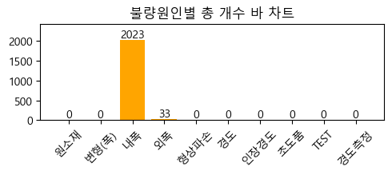
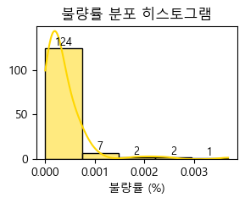
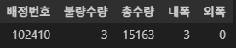
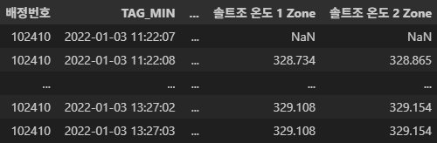
데이터 소개 및 분석 > 데이터 EDA 및 이슈 포인트
이슈 포인트
데이터 EDA
불량원인이 내폭과 외폭에만 존재하여 데이터가 치우쳐져 있다.
불량이 크게 발생한 명확한 데이터가 많이 없다.
label
raw_total_data
raw_total_data는 배정번호에 대한 시간대별 데이터
하지만 label 은 해당 배정번호의 전체 불량수로 나타남
따라서 raw_total_data의 시계열 데이터를 집계 처리해야 하며, label 은 불량비율로 처리해야함
배정번호 102410
Notes:
선정한 데이터의 약간의 이슈포인트를 말씀 드리면 불량 원인은 ‘내폭’과 ‘외폭＇만 존재하고, 불량이 크게 발생한 데이터가 많지는 않아서 이점 참고하시면 좋을 것 같고,
두번째로는 센서값이 시간대별로 들어오는데, 불량수는 배정번호별로 나와있어서 배정번호로 묶어 처리해야해서 시계열 데이터를 충분히 활용하지 못해 약간의 아쉬움은 있었습니다.

Slide 10
Ⅲ
모델링 및 결과
공정 안정성 분석
실시간 이상치 탐지
불량 유형 영향도 분석 모델링

Slide 11
Ⅲ
모델링 및 결과
공정 안정성 분석
실시간 이상치 탐지
불량 유형 영향도 분석 모델링

Slide 12
공정 안정성 분석: 센서값 변동성에 따른 불량률 분석
목적: 센서값의 변동성을 활용한 공정 불량률 예측 - 공정 일관성과 불량률의 상관관계를 파악하여 주요 관리 요소 확인
분석 유형 및 기법: “ 회귀 분석, 선형회귀 (Linear Regression) & 결정트리 (Decision Tree)”
프로세스:
1) 데이터 전처리
결측치 제거
배정번호별 표준편차값 산출
독립변수와 종속변수 데이터 병합 및 정규화
2) 주요 변수 선택
독립변수 간 상관관계 분석을 통해 0.8 이상인 변수 제거
불량수량 및 양품수량을 통해 불량비율 계산하여 종속변수로 선정
3) 모델 선택 및 학습
선형회귀 및 결정트리 모델에 대한 학습
4) 모델 평가
R2(결정계수), RMSE(평균제곱근오차), MAE(평균절대오차) 지표를 통해 평가
변수별 중요도 확인을 통해 불량률 영향 핵심 변수 확인
Notes:
목적
배경 : 센서값이 변동이 크면 공정이 불안정해지는 경우가 있기 때문에
센서값의 변동성으로 공정 불량률을 예측해보고자 하였고, 공정 일관성과 불량률의 상관관계 파악해보게 되었습니다.
2. 분석 기법은
불량률 예측을 위해 회귀 분석을 사용하였고, 하나의 센서 변동성이 불량률에 끼치는 영향 파악에는 선형회귀 방식이 적합하다고 판단하였고,
여러 센서가 복합적으로 불량률에 끼치는 영향 파악에는 의사결정 트리가 적합하기 때문에 이 분석기법들을 사용하였습니다.
3. 프로세스
데이터 전처리 과정에서는 주요하게 표준편차값을 산출하였는데, 이 표준편차가 변동성과 비례한다고 보시면 됩니다.
2) 상관관계 분석 및 변수 선택
두번째로는 변수 선택을 위해 독립변수인 센서값들 간의 상관관계 분석을 통해 상관관계가 높은 변수는 제거하였고, 불량률을 계산해 종속변수로 선정하였습니다.
그다음 실제로 선형회귀와 결정트리 모델을 적용해 학습을 진행하였고,
마지막으로 모델 평가를 진행하였는데, 평가 지표로는 R2, RMSE, MAE를 사용하였습니다.
추가적으로 변수별 중요도도 함께 확인해 불량률에 영향을 미치는 핵심 변수도 확인해보았습니다.
독립 변수 : 각 센서의 표준편차값
종속 변수 : 불량률 – 불량 수량 / (불량 수량 + 양품수량)
정규화 : Min Max 스케일링 수행
다중공선성 문제를 방지
다중공선성 : 두 개 이상의 독립 변수가 서로 강한 상관관계를 가질 때 발생하는 문제. 회귀 분석 모델에서 회귀 계수의 불안정성 유발
유사 공정에서 상관관계가 주로 높게 산출 (예 - 솔트조 온도 1 Zone_std, 솔트조 온도 2 Zone_std)
) 모델 평가
r2 score : 1 이하의 값을 갖는 평가 지표로, 1에 가까울수록 좋은 성능을 가졌다고 해석하는 지표
RMSE, MAE : 실제 종속변수와 예측된 종속변수 간 차이를 서로 다른 방식으로 보여주는 지표, 0에 가까울수록 좋은 성능
RMSE : 실제 값과 예측 값의 차의 제곱의 평균에 제곱근
MAE : 실제값과 예측값 간 차의 절대값의 평균

Slide 13
불량률 예측 결과
Regression Model 기반 예측
: 센서 값의 표준편차를 기반으로 불량률 예측
Decision Tree 변수별 중요도 확인
변수 | 중요도
건조 1존 OP_std | 0.043
건조로 온도 2 Zone_std | 0.030
세정기_std | 0.066
소입1존 OP_std | 0.157
소입2존 OP_std | 0.140
소입3존 OP_std | 0.209
소입4존 OP_std | 0.018
소입로 CP 값_std | 0.032
솔트 컨베이어 온도 1 Zone_std | 0.296
솔트조 온도 1 Zone_std | 0.004
 | Linear Regression | Decision Tree Regression
R2 Score | -0.24753898769111782 | 0.502957455679252
RMSE Score | 7.482309116450098e-08 | 1.1877212312077108e-08
MAE Score | 0.00021228374717178046 | 9.688060220287916e-05
센서값의 변동에 따른 불량률 예측이 가능하며, 센서값의 일관성은 공정 안정성의 근거가 될 수 있음
공정 품질 향상에 각 공정 센서값의 변동성 활용 필요
Notes:
해당 결과에 대해서 말씀을 드리자면 선형회귀와 의사결정 트리 두가지 결과를 보실 수 있는데,
R2 스코어는 불량률과 변동성의 연관성 척도라고 보시면 될 것 같고,
보시는바와 같이 선형회귀 결과는 아쉽게 나왔고, 의사결정트리는 0.5 정도의 수치가 나왔는데, 저희가 데이터를 배정번호별로 묶어서 데이터수의 한계가 있기때문에
조금 한계가 있을 것 같긴합니다.
Rmse는 불량률 예측에 대한 결과로 0에 가까울수록 좋은 수치인데, 현재 0에 아주 가깝게 나와서 조금 과적합으로 보일수도 있지만 좋은 수치로 분석이 되었습니다.
추가적으로 decision tree를 활용해 변수별 중요도도 확인을 해보았습니다.
이 분석결과를 통해 센서값의 변동이 불량률과 상관관계가 있다는 것을 알게되었고, 이로 인해 센서값의 변동성을 공정품질 향상에 활용할 수 있다는 결론을 도출하게 되었습니다.
R2 Score
: 독립변수와 종속변수의 연관성(불량률과 표준편차-변동성의 연관성)
Decision Tree에서 상대적으로 좋은 결과 : 1에 가까운 R2, 0에 가까운 RMSE, MAE 결과를 통해 예측 결과 확인
선형회귀의 경우 낮은 값 – 부족한 데이터 수를 원인으로 추정
변수별 중요도
Decision Tree 모델의 각 변수별 중요도 확인 (feture_importances_ 사용)
소입조3존 OP_std(0.209), 솔트 컨베이어 온도 1 Zone_std(0.296)의 중요도 높음 -> 해당 변수의 변동성이 불량률에 끼치는 영향성이 높음

Slide 14
Ⅲ
모델링 및 결과
공정 안정성 분석
실시간 이상치 탐지
불량 유형 영향도 분석 모델링

Slide 15
SPC 기반 선제 경고 시스템: 실시간 공정 변수 이상 탐지
목적: 각 배정번호에 대해, 불량 발생 전 시점에서의 공정 변수의 이상 신호를 감지
분석 유형 및 기법: “SPC (Statistical Process Control) ”
프로세스:
데이터 전처리
배정번호별 센서 시계열 정리
불량률 계산 (불량수량/총수량)
2) 정상 공정 추출용 데이터 선정
불량률이 낮은 배정번호를 정상군으로 분류
3) SPC 기준선 계산
정상군 데이터를 이용해 UCL, LCL , Center 산출
4) 전체 공정 데이터 탐색
모든 배정번호 & 센서별로 SPC 적용
SPC 기준선(UCL/LCL) 벗어나는 이상점 발생 시점 기록
5) 대시보드 시각화
이상점이 발생한 배정번호/센서값의 탐지 결과 표시 (X̄-Chart, R-Chart, CUSUM Chart)
Notes:
2번째 모델링은 앞선 분석에서 공정 안정성과 불량률의 상관관계를 확인했기 때문에 이를 바탕으로 spc를 활용해 선제경고 시스템을 만들어 실시간 공정변수의 이상을 탐지하는 모델링 방식입니다.
해당 분석의 목적은 각 배정번호에 대해, 불량이 발생하기 전 공정변수의 이상신호를 사전에 감지하는 것입니다.
*즉, 센서값의 이상 패턴을 통해 품질 저하 가능성을 조기에 파악하는 데 초점을 두고 있습니다.
이에 공정의 변동성과 안정성을 정량적으로 판단하기 위한 가장 적합한 분석 기법으로 spc를 선택해 진행하였습니다.
진행 프로세스에 대해 설명을 드리자면
첫번째로 데이터 전처리 과정에서 ~
두번째로는 정상 공정을 위해 불량률이 낮은 데이터들을 정상군으로 별도로 분류를 해두고,
이 정상군 데이터를 활용해 상한선, 하한선 평균값을 산출합니다.
다음으로 모든 센서값에 spc를 적용해 spc기준선인 ucl, lcl을 벗어나는 이상점이 발생하는 시점을 판단하고,
이상점이 발생한 배정번호별 센서값의 탐지 결과를 대시보드 형식으로 보여주도록 하였습니다.

Slide 16
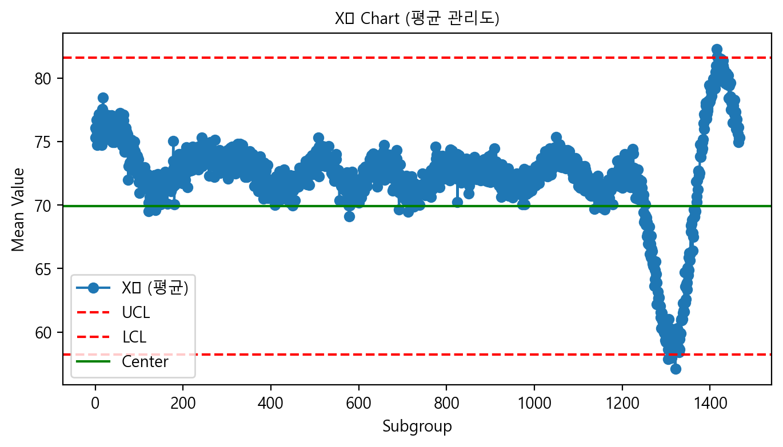
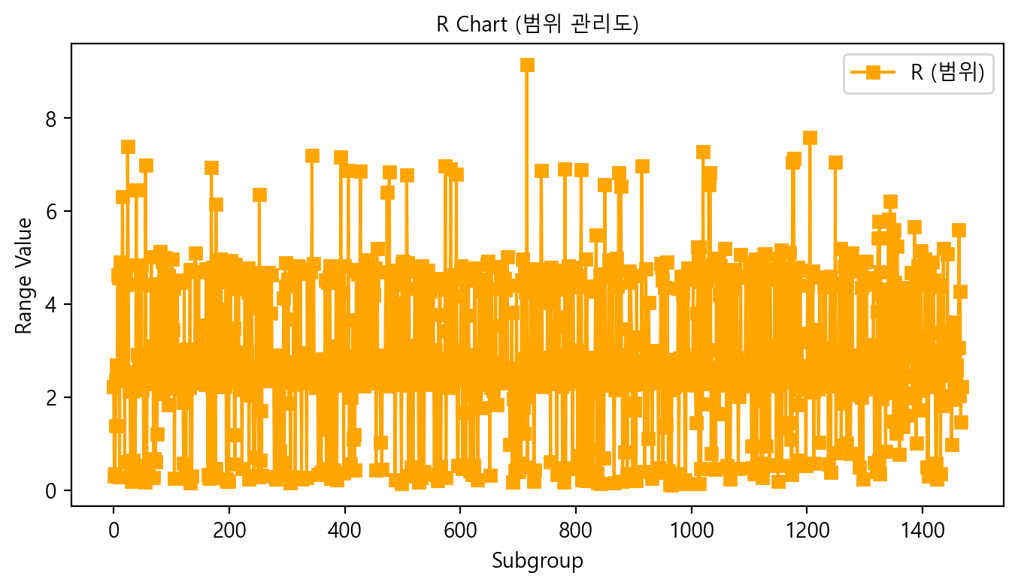
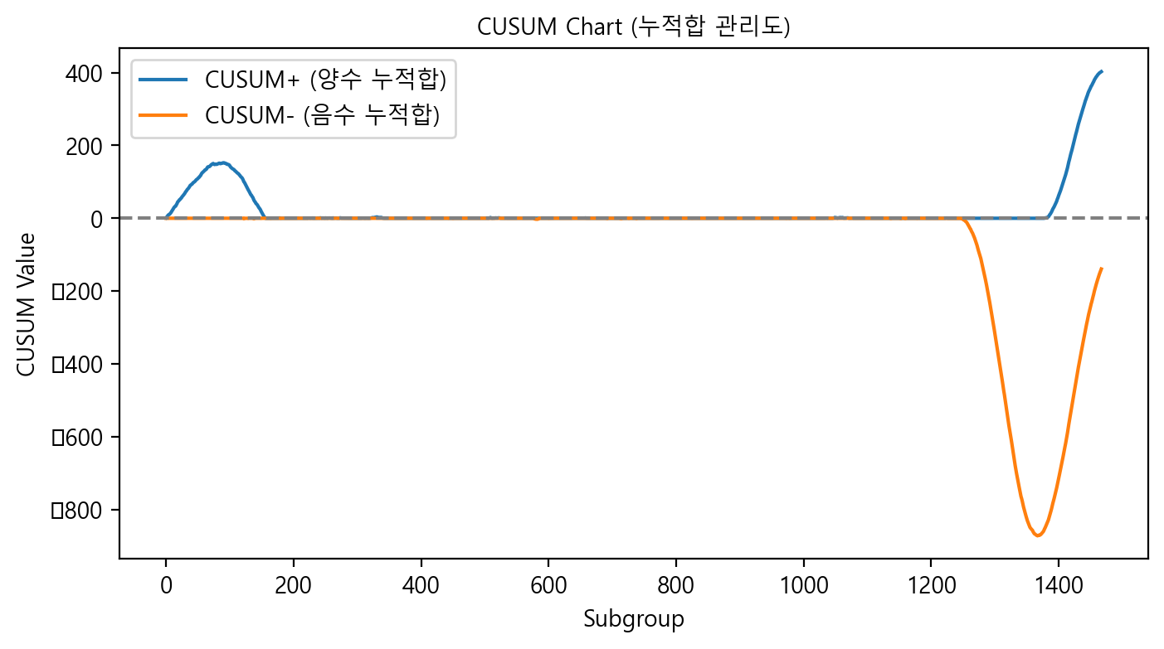
SPC 분석
X̄ Chart (이상탐지 기준)
: 그룹별 평균값 변화를 감시해 공정 평균이
안정적인지 확인
➞ 어떤 서브그룹의 평균이 UCL 혹은 LCL을 벗어나면
공정 평균에 이상이 있음을 의미
R Chart
: 서브그룹 내 데이터들의 분산/범위를 추적해
공정의 변동성이 안정적인지 확인
➞ 특정 서브그룹의 범위가 UCL 을 벗어나면
공정의 변동이 갑자기 증가한 것
CUSUM Chart
: 평균 변화의 누적합을 감시해 미세한 변화가 지속적으로 발생하는지 감시
➞ 누적합이 일정 임계치를 초과하면 이상 발생 판단
Notes:
각 차트가 의미하는것에 대해서 간단히 말씀드리면
X bar 차트는 서브그룹별 평균값 변화를 감시해 공정평균이 안정적인지 확인하는 기준이고,
어떤 서브그룹의 평균이 ucl, lcl을 벗어나면 공정평균에 이상이 있다고 판단하고, 가운데 선에 가까울수록 공정이 안정적이라고 판단합니다.
두번째로 r차트는 데이터의 분산과 범위를 추적해서 그룹의 범위가 ucl을 벗어나면 공정 변동이 증가했다고 판단하는 차트고,
큐섬차트는 미세한 변화를 탐지해서 변화의 누적합이 일정 임계치를 초과하면 이상이 발생했다고 판단합니다.

Slide 17
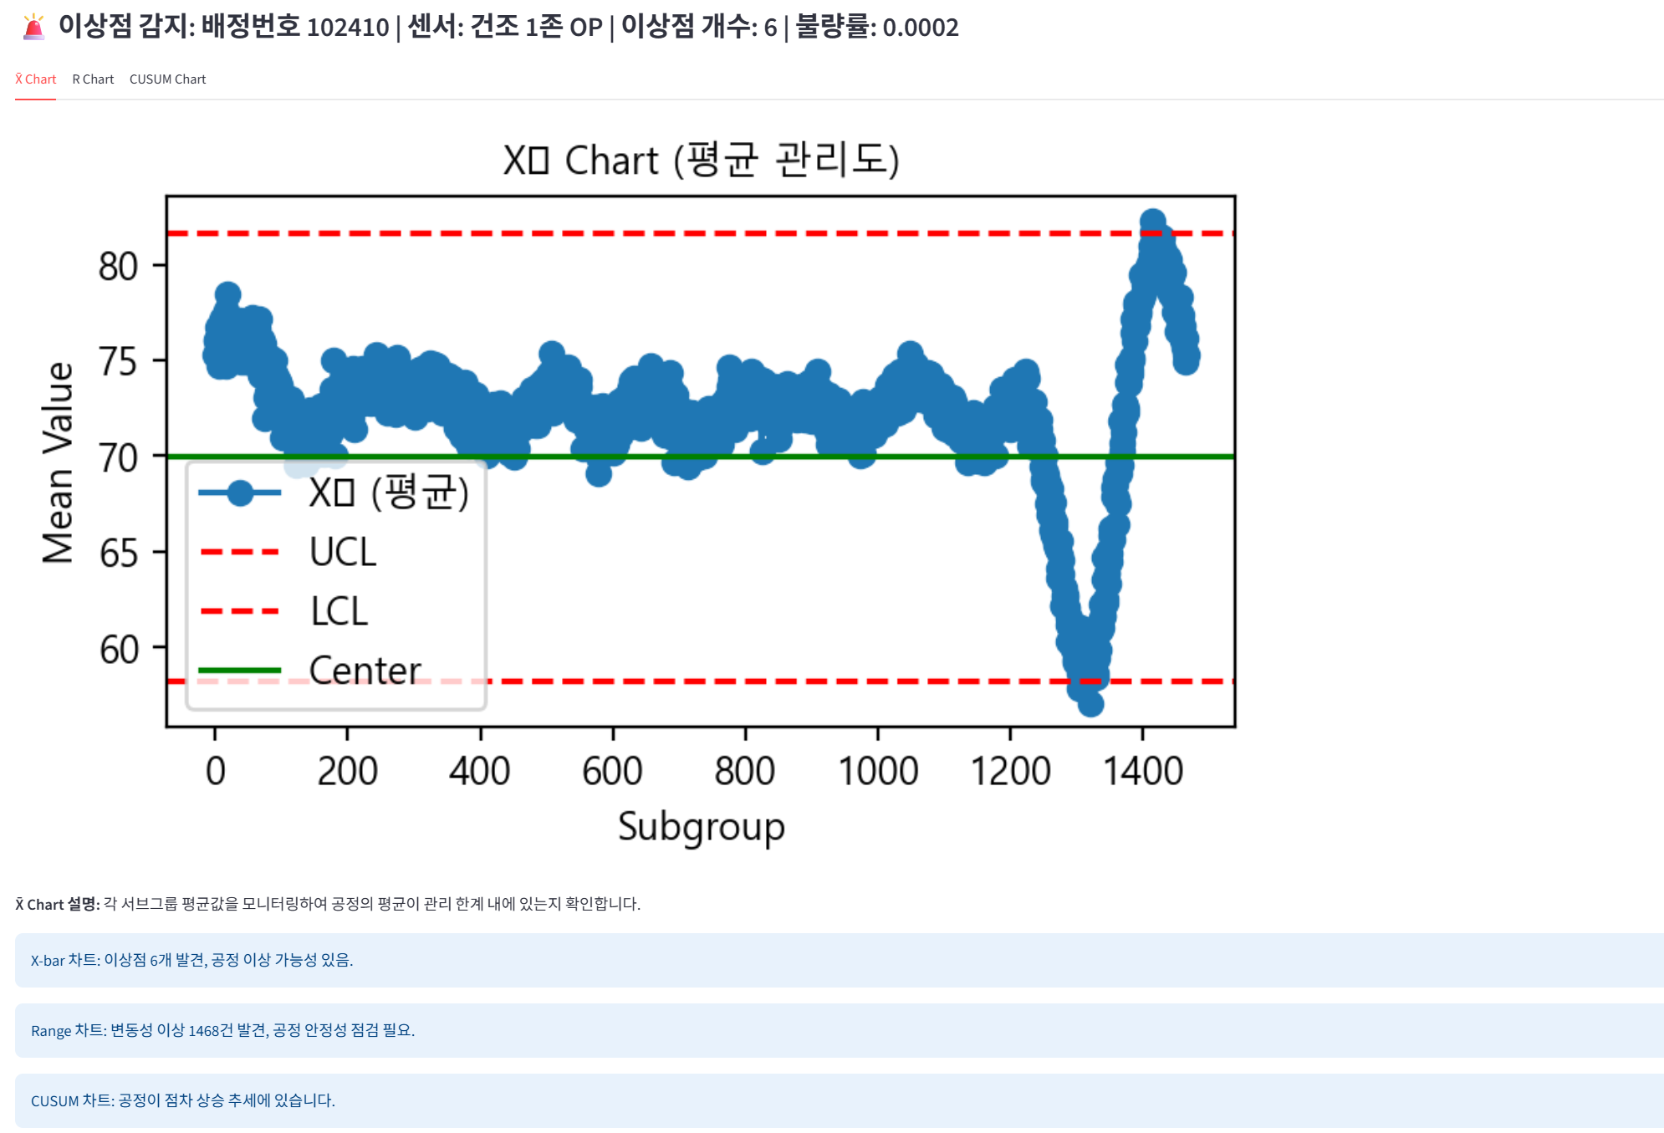
SPC 분석
이상점 발생
Notes:
보이시는 차트와 같이 ucl/lcl을 넘어가는 부분이 발생하면 이상점이 발생했다고 판단하게 됩니다.

Slide 18
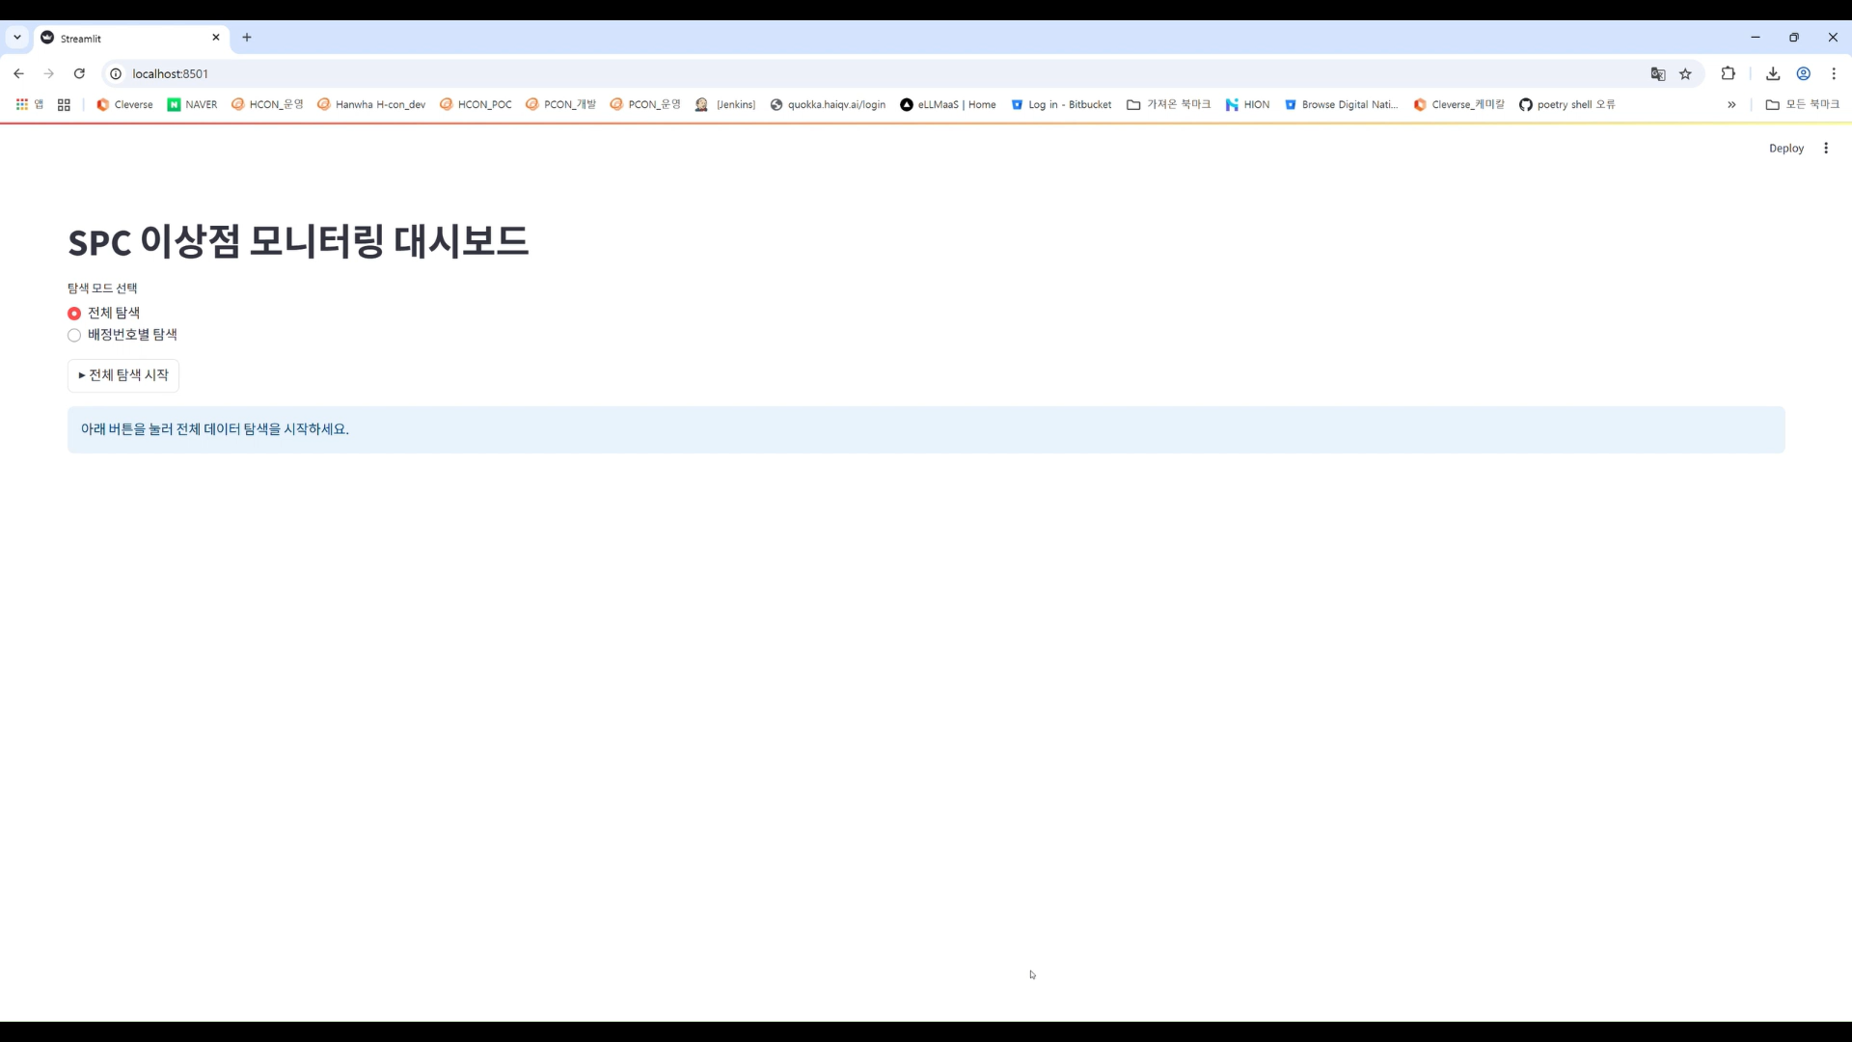
SPC 기반 실시간 공정변수 이상탐지

Slide 19
이상탐지 결과 분석
앞선 ‘공정 안정성 분석＇과 더불어 ‘센서값의 일관성 + 이상점 발생 패턴＇을 종합적으로 분석해
공정 품질 향상을 위한 자동화된 품질 모니터링 체계 구축에 활용 가능

Slide 20
Ⅲ
모델링 및 결과
공정 안정성 분석
실시간 이상치 탐지
불량 유형 영향도 분석 모델링

Slide 21
불량 유형 영향도 분석 모델링
목적: 불량 유형(내측, 외측)에 따른 센서 데이터 영향도 및 영향 수치 분석을 위함
분석 유형 및 기법: “RandomForestRegressor”
프로세스:
데이터 전처리
배정번호별 센서 데이터의 통계치(Min, Max, Std, Mean)를 집계하여 생성
분석에 불필요한 항목 제거(작업일, 공정명, 설비명, 작업자 등..) 및 수치형 데이터만 추출
2) 정규화
학습 전 MinMaxScaler를 사용하여 각 항목의 값을 0~1 범위로 정규화
3) 모델링
RandomForestRegressor 모델을 사용하여 내폭, 외폭 불량 수량을 예측
4) 중요도 및 영향도 평가
학습된 모델에서 feature importance를 추출하여, 각 센서 통계가 불량 예측에 미치는 영향도를 평가
5) 최종 결과 시각화
상위 5개 센서 영향도를 바 차트로 표현하고, 센서 값 구간별 불량 수량 분포를 Boxplot 과 BarChart로 시각화
Notes:
이제 이상탐지를 완료하고, 불량이 실제로 발생했을때, 원인 분석을 위해 불량 유형 영향도 분석 모델링을 진행하게 되었습니다.
목적으로는 다양한 불량 유형에 대해 각 센서 데이터의 영향도 및 영향 수치 분석을 위해서 진행하게 되었고
여러 센서 데이터가 데이터에 포함되어있고 각 센서에 대한 영향도를 쉽게 추출하기위해 Random Forest Regressor 를 활용하였습니다.
프로세스는 다음과 같습니다.
각 배정번호 별로 센서 데이터의 통계치를 집계하여 생성하고 불필요한 항목 및 수치형 데이터가 아닌 항목들을 제거 하고
정규화 작업을 진행하였습니다.
이후, Random Forest Regressor 로 내폭, 외폭 불량 수량을 예측하였고
학습된 모델에서 feature importance를 추출해 센서 통계값이 불량에 미치는 영향도를 평가하였습니다.
이렇게 평가된 영향도와 센서값의 범위를 BoxPlot, Bar 두가지 차트로 시각화 하였습니다.

Slide 22
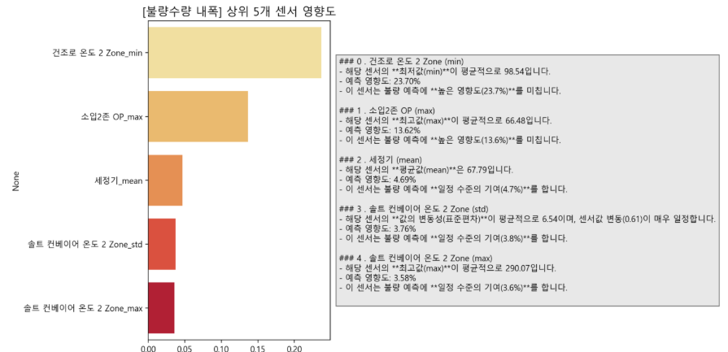
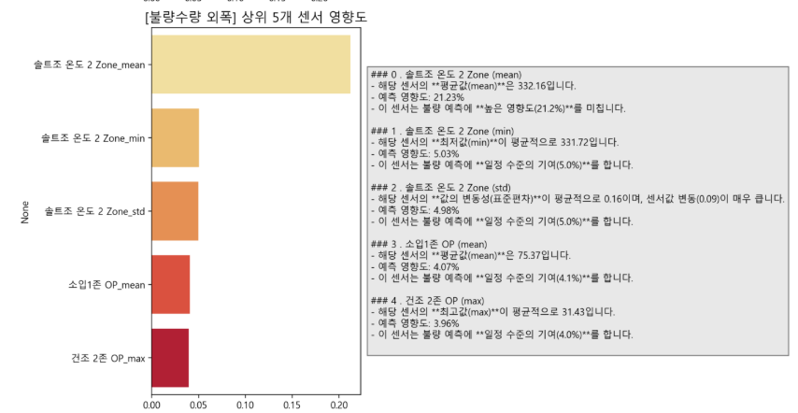
분석 결과 시각화
상위 5개 센서 영향도 센서 값 중 각 불량 유형에 가장 영향을 미칠 것으로 판단되는 상위 5개 항목에 대해서 출력되며 각 항목별 영향범위 수치, 영향도를 기반으로 차트 우측에 설명으로 표기
우측 설명 란 : 불량에 영향을 주는 센서 평균 수치(std[표준편차]인 경우 변동 폭을 포함하여 설명), 예측 영향도, 영향도 범위 위 항목에 대한 설명 표기
Notes:
시각화한 분석 결과를 설명드리겠습니다.
첫번째 시각화 자료는 불량 유형에 가장 영향을 미칠것으로 판단되는 상위 5개 항목을 나타낸 자료로
좌측은 내폭, 우측은 외폭에 대한 불량유형에 대한 차트입니다.
이를 통해서 각 불량유형별로 어떤 작업에 영향을 많이 받았는지 추측할 수 있습니다.

Slide 23
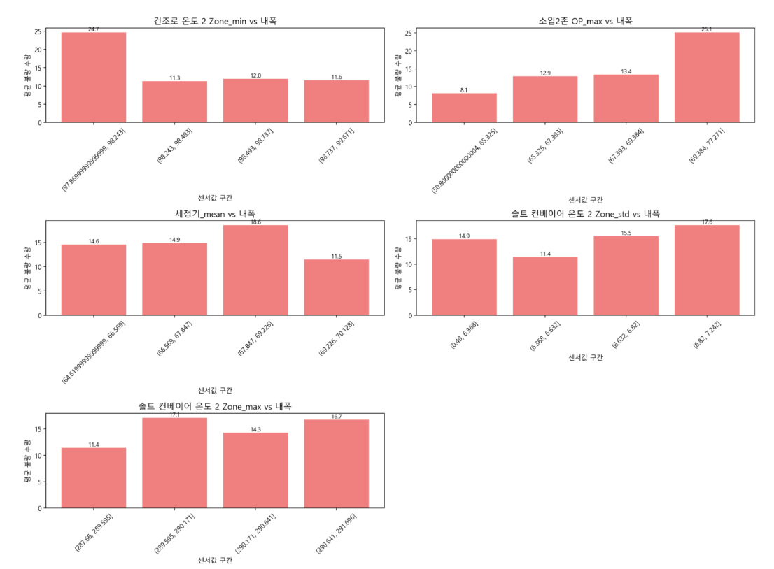
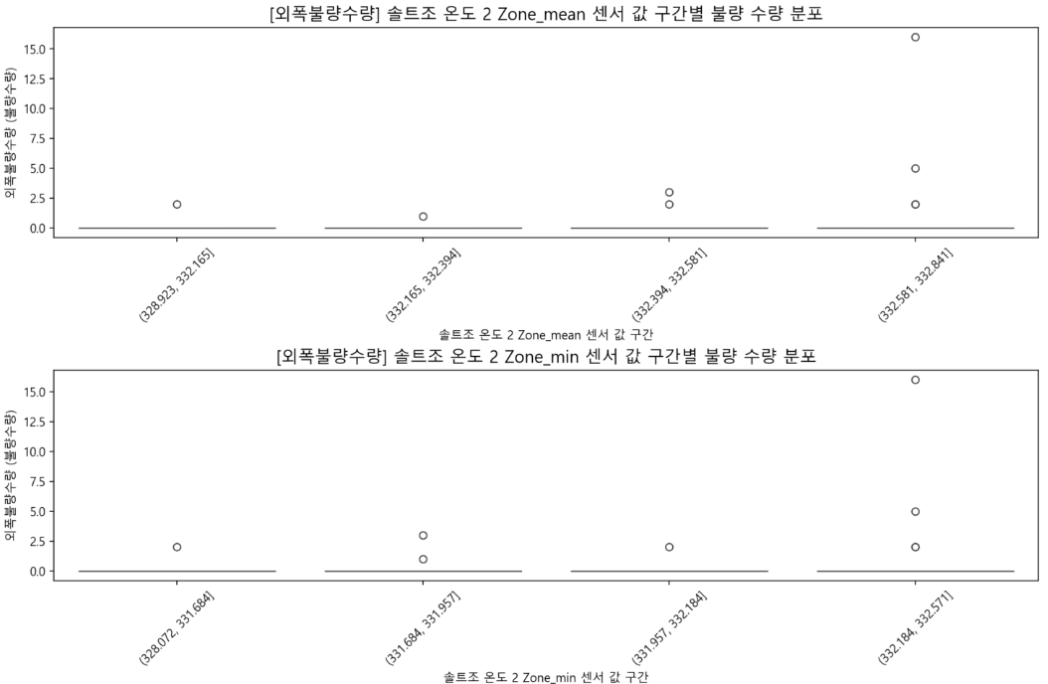
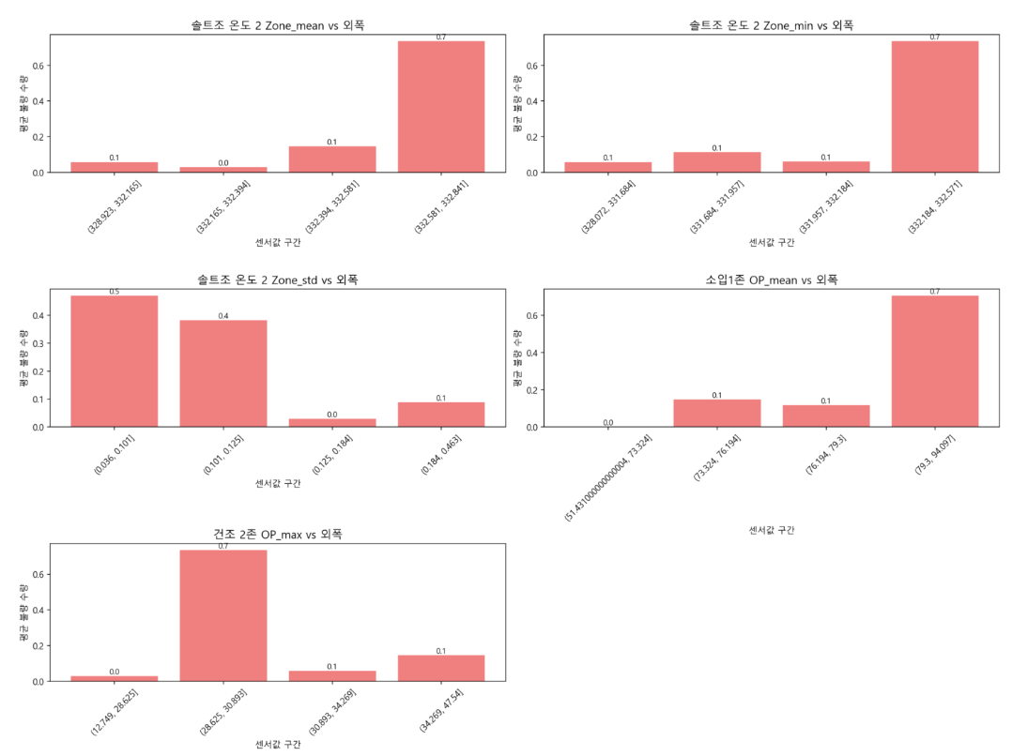
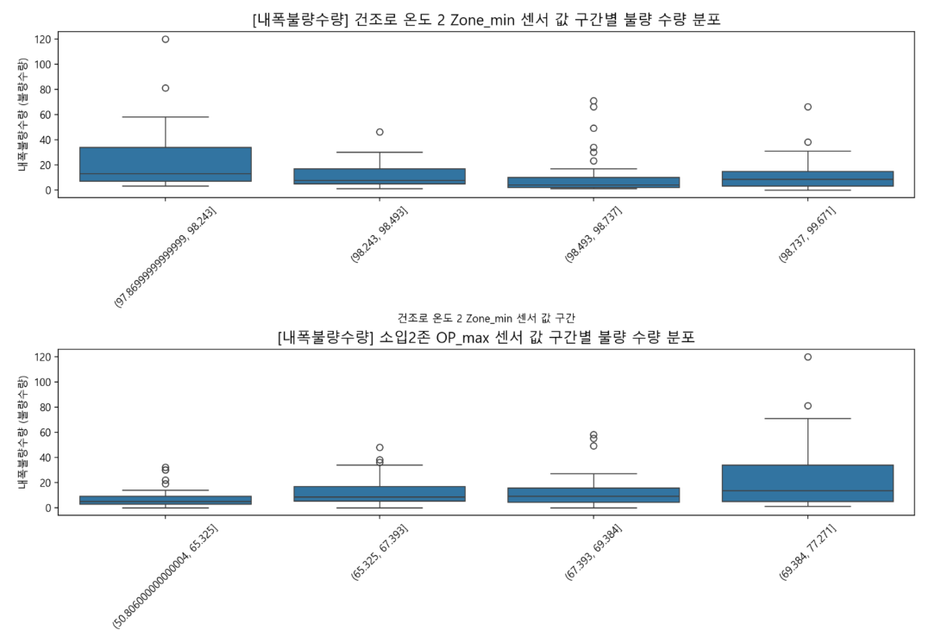
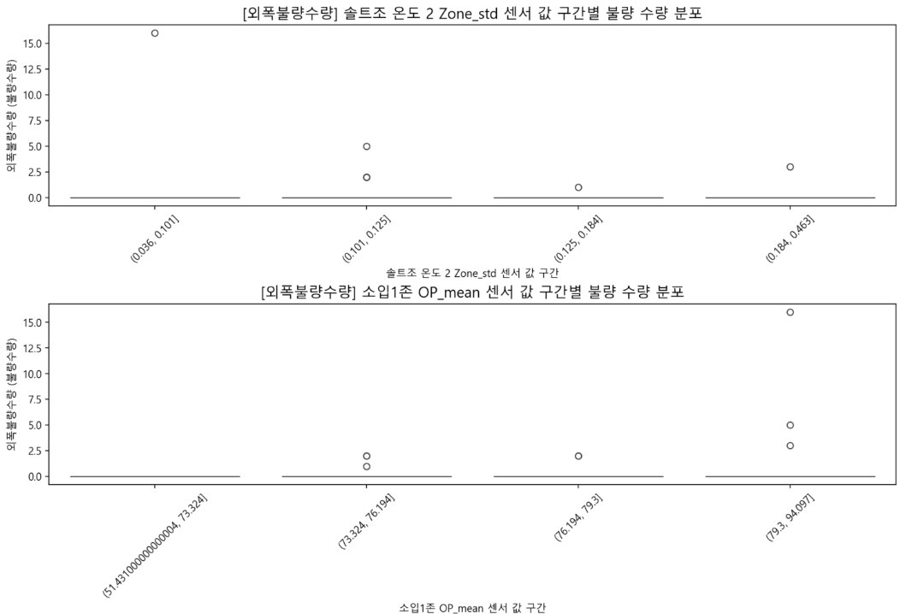
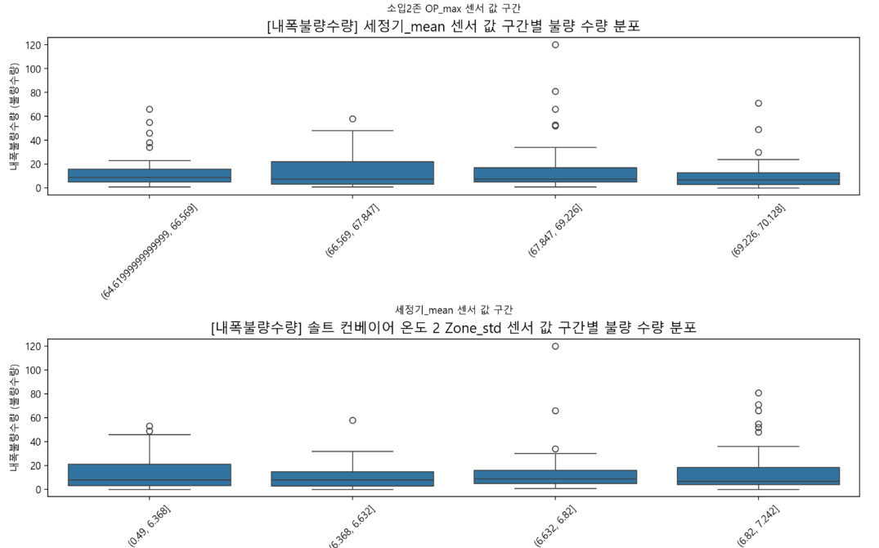
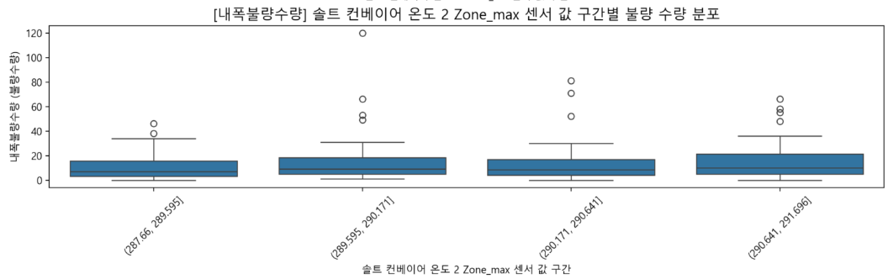
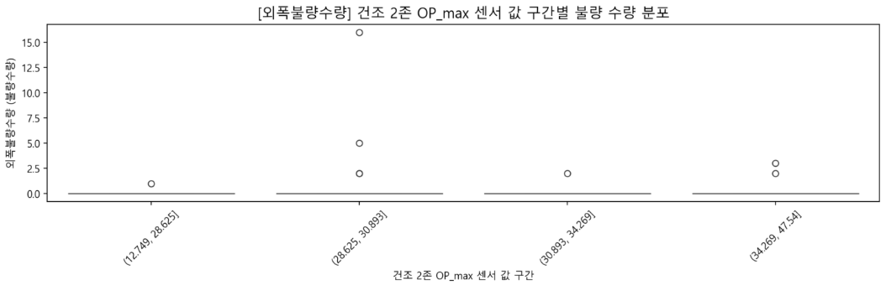
분석 결과 시각화
각 불량 유형 별 불량 분포 (Boxplot, BarChart) 불량 유형 별, 상위 5개 센서 항목에 대한 수량 분포를 예측한 자료로 각 센서 값 범위에 따른 예측 불량 수량을 Boxplot, Bar 차트로 표기 각 유형 별 불량 수량에 가장 영향을 미치는 센서 값의 범위를 파악
내폭 불량 센서 영향도
외폭 불량 센서 영향도
Notes:
두번째 시각화 자료는 각 불량유형별로 각 센서에 따른 불량율을 표현한 차트입니다.
각 센서가 어떤 범위 값에 도달했을때 불량 수량이 높을지를 예측 및 파악 할 수 있는 시각화 자료입니다.

Slide 24
불량 유형 영향도 결과 분석
내폭 불량 유형
: 내측 불량 유형에 영향을 주는 항목, 영향도, 센서 값의 범위를 나타냄
외폭 불량 유형
: 내측 불량 유형에 영향을 주는 항목, 영향도, 센서 값의 범위를 나타냄
순위 | 센서 통계 항목 | 영향도 | 불량 영향 범위
1 | 건조로 온도 2 Zone (Min) | 23.7% | 97.86 ~ 98.24
2 | 소입2존 OP (Max) | 13.62% | 69.38 ~ 77.27
3 | 세정기(Mean) | 4.69% | 66.56 ~ 67.84
4 | 솔트컨베이어 온도 2 Zone (Std) | 3.76% | 0.49 ~ 6.36
5 | 솔트컨베이어 온도 2 Zone (Max) | 3.58% | 290.64 ~ 291.69
순위 | 센서 통계 항목 | 영향도 | 불량 영향 범위
1 | 솔트조 온도 2 Zone (Mean) | 21.23% | 332.58 ~ 332.84
2 | 솔트조 온도 2 Zone (Min) | 5.03% | 332.18 ~ 332.57
3 | 솔트조 온도 2 Zone (Std) | 4.98% | 0.036 ~ 0.101
4 | 소입1존 OP (Mean) | 4.07% | 79.3 ~ 94.09
5 | 건조 2존 OP (Max) | 3.96% | 28.625 ~ 30.893
각 센서 통계 항목의 변동에 따라 불량 유형에 영향을 주는 센서 및 센서 값 범위를 예측이 가능하므로 각 불량 유형을 개선하기 위한 자료로 활용
Notes:
이러한 분석을 통해서 불량에 영향이 큰 순서대로 센서를 확인할 수 있고,
각 센서의 영향도와 불량 영향 범위를 예측할 수 있습니다.
이를 통해서 해당 불량 유형을 개선하기 위한 자료로 활용 할 수 있을 것으로 판단됩니다.

Slide 25
Ⅳ
업무 확장 방향

Slide 26

업무 확장 방향
센서값 변동성에 따른 불량률 분석:
센서값의 변동 분석 결과를 이상치 탐지 모델로 활용해 MES 공정 운영 조건 입력 시 해당 로트의 불량률을 실시간 예측
실시간 이상치 탐지 모델링
: 센서 데이터와 AI 최적 범위 비교를 통해 이상치/이상 징후를 즉시 감지하고, MES의 공정 모니터링 기능과 SPC를 연동하여 작업자에게 알람을 발생시킴
불량 유형 영향도 분석 모델링
: 센서 값 중 각 불량 유형에 가장 영향을 미칠 것으로 판단되는 항목을 식별하여 QIS에 유형별 불량 원인 자동 진단 리포트를 생성하고, MES의 공정불량에 진단 결과를 연동하여 현장 조치를 지원
➞ 사후 검사 중심에서 사전 예방중심으로 품질 시스템 전환
➞ 미세한 이탈을 감지하여 공정 안정성을 극대화
➞ 정밀하고 신속한 불량 원인 규명, 문제해결시간 단축
사전 예방 중심 및 실시간 모니터링 품질 시스템을 구축
공정 안정성 극대화
Notes:
앞서 진행한 3가지 분석을 토대로 공정과정에서의
불량률 예측, 불량 모니터링, 불량 원인 파악을 진행할 수 있었음.
이 결과를 제조업무에 적용하기 위해 각각 공정 전, 진행 중, 공정 완료 후
과정에 각각 적용할 수 있는 방안을 생각해 보았음.
센서값 변동 분석 결과를 이상치 탐지 모델로 활용해
MES 공정 운영 조건 입력 시 해당 로트의 불량률을 실시간으로 예측하여,
기존의 사후 검사 중심이 아닌 사전 예방 중심으로 시스템을 전환하고자 함.
실시간 이상치 탐지 모델링을 통해 도출된 SPC 모니터링을 MES의 공정 모니터링 기능과 연동하여
공정 진행 중에 실시간으로 작업자가 불량이 발생할 것을 인지할 수 있도록 알람을 발생시킴.
이를 통해 미세한 이탈을 감지하여 공정 안정성을 극대화하고자 함.
불량 유형 영향도 분석 모델링을 통해 공정 진행 후 발생한 불량에 대해
가장 영향을 미칠것으로 판단되는 항목을 식별하여, QIS에 유형별 불량원인 자동 진단 리포트를 생성하고
MES의 공정불량과 연동하여 현장조치를 지원함.
이를 통해 정밀하고 신속한 불량 원인 규명하여 문제해결시간을 단축시키고자 함.
결론적으로, 이와 같은 과정을 통해
사후 예방 중심을 벗어나 사전 예방 중심으로 공정을 전환하고,
실시간 모니터링 품질 시스템을 구축 및 불량원인 분석을 통해 공정 안정성 극대화할 수 있음.

Slide 27
The End of Document

